Slide 1

Cnn-lstm
预测pm2.5
吉彦星
Notes:
版权声明：300套精品模板商业授权，请联系【锐旗设计】:https://9ppt.taobao.com，专业PPT老师为你解决所有PPT问题！

Slide 2
第一章：前期学习
第二章：cnn-lstm
目录
第三章：训练过程
第四章：过拟合结果
Notes:
模板来自于 http://meihua.docer.com/
2

Slide 3

PART 1
前期学习

Slide 4
机器学习
A
B
C
线性回归
回归分析就是利用样本（已知数据），产生拟合方程，从而（对未知数据）进行预测
回归算法(模型):用平均值，期望，方差，标准差进行预测估计。
K-近邻算法（KNN）
在训练集中数据和标签已知的情况下，输入测试数据，将测试数据的特征与训练集中对应的特征进行相互比较，找到训练集中与之最为相似的前K个数据，则该测试数据对应的类别就是K个数据中出现次数最多的那个分类，。
Apriori算法
Apriori算法是常用于挖掘出数据关联规则的算法，能够发现事物数据库中频繁出现的数据集，这些联系构成的规则可帮助用户找出某些行为特征，以便进行企业决策。例如，某食品商店希望发现顾客的购买行为，通过购物篮分析得到大部分顾客会在一次购物中同时购买面包和牛奶，那么该商店便可以通过降价促销面包的同时提高面包和牛奶的销量。

Slide 5
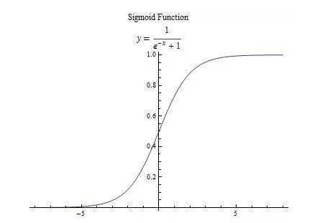
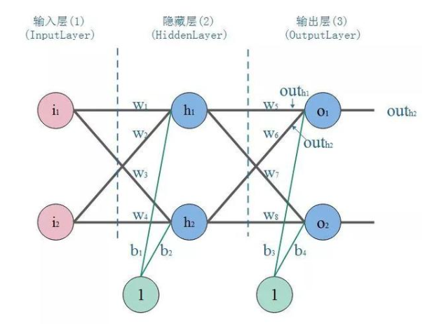
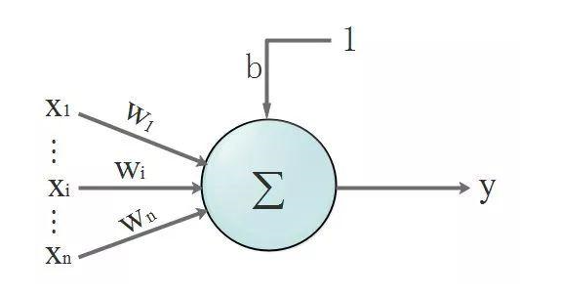
BP神经网络算法推导
A
神经元的结构：
B
激活函数
C
正反向传播过程

Slide 6
为什么选择PyTorch
A
特点：
B
TensorFlow
C
Keras
动态图，即在运行时定义创建，可以多次构建多次运行，非常Pythonic，可以随时查看训练中的tensor值，快速学习网络方法，简洁优雅；无比重视用户体验，可看做支持GPU操作的Numpy；caffe2已并入了PyTorch，将caffe2优秀的后端与PyTorch优秀的前端进行了结合更有利于研究人员、爱好者、小规模项目等快速搞出原型
2015年google发布，继承于Theano，静态图，数据即是代码，代码就是数据，最流行；
优点：社区强大，功能全面、适合生产环境、边缘部署，更适合大规模部署，特别是需要跨平台和嵌入式部署时；
缺点：设计有些复杂，理解入门难，接口与文档皆不完备；
高阶框架，构建与TensorFlow之上
优点：快速实现想法，容易上手，简洁
缺点：灵活性低，程序运行慢，难以掌握网络精髓

Slide 7

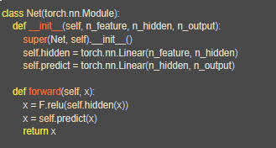
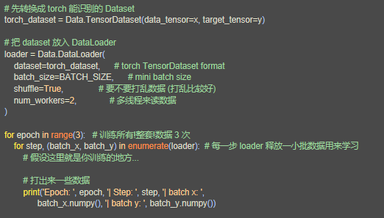
PyTorch构建神经网络
A
快速搭建：
B
批训练
C
保存提取

Slide 8
PART 2
cnn-lstm

Slide 9
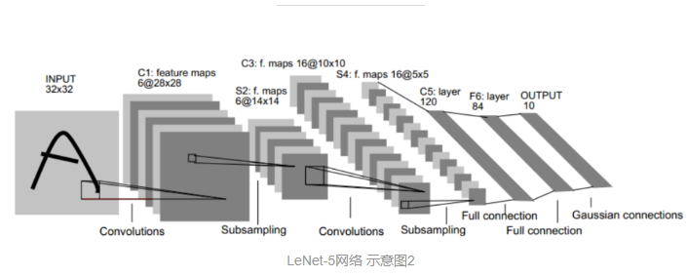
卷积神经网络（CNN）
卷积神经网络的层级结构
• 数据输入层/ Input layer
• 卷积计算层/ CONV layer
• ReLU激励层 / ReLU layer
• 池化层 / Pooling layer
• 全连接层 / FC layer

Slide 10
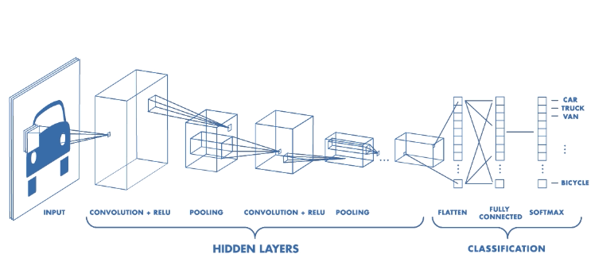
卷积神经网络（CNN）

Slide 11
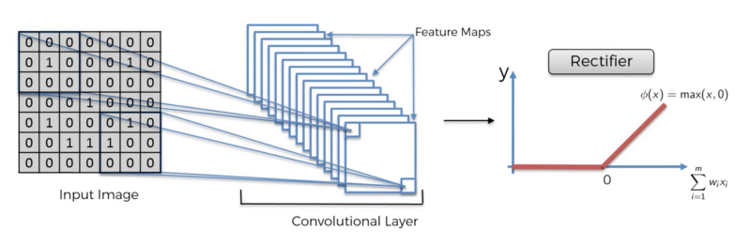
卷积神经网络（CNN）

Slide 12
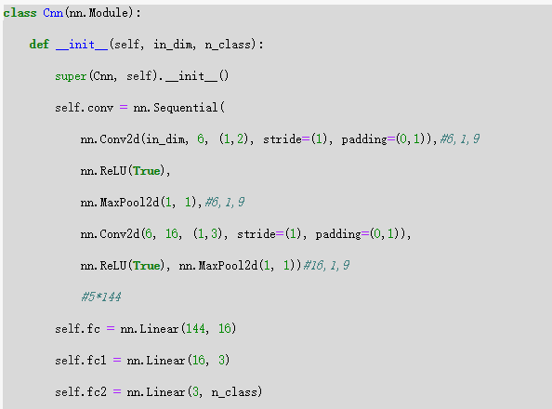
卷积神经网络（CNN）

Slide 13
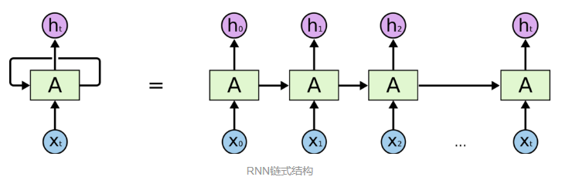
长短时记忆网络（lstm）
RNN网络实质上是多个普通神经网络的连接，每个神经元向下一个传递信息

Slide 14
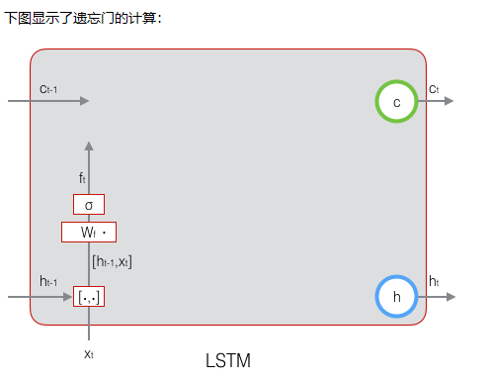
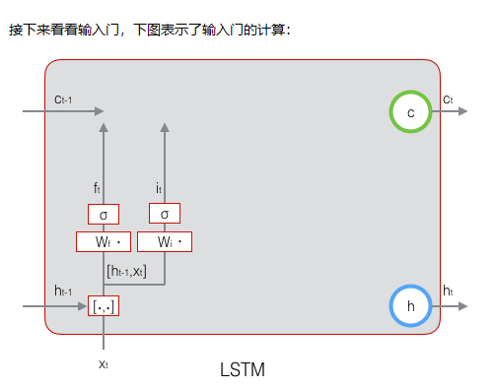
长短时记忆网络（lstm）

Slide 15
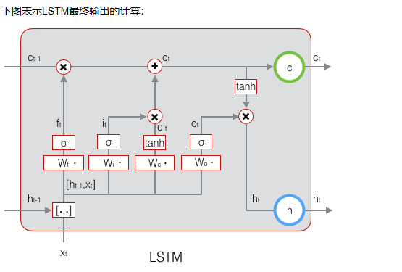
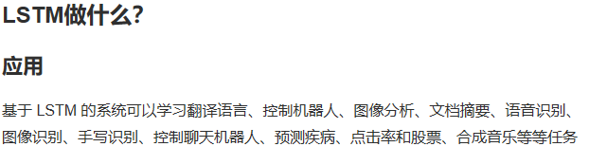
长短时记忆网络（lstm）

Slide 16
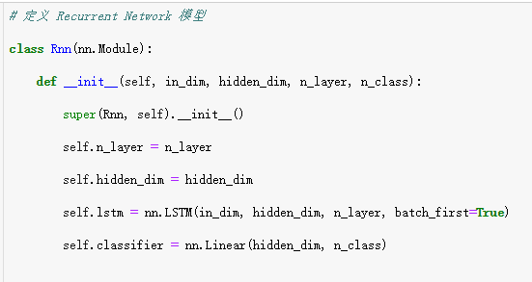
长短时记忆网络（lstm）

Slide 17
PART 3
训练过程

Slide 18
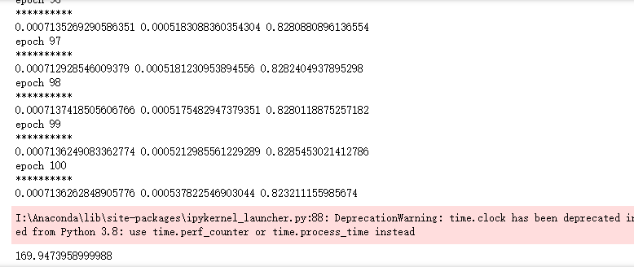
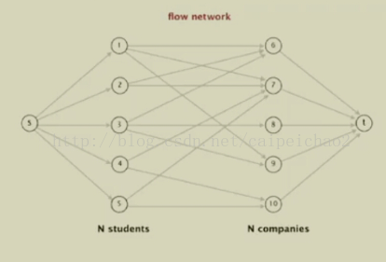
训练过程

Slide 19
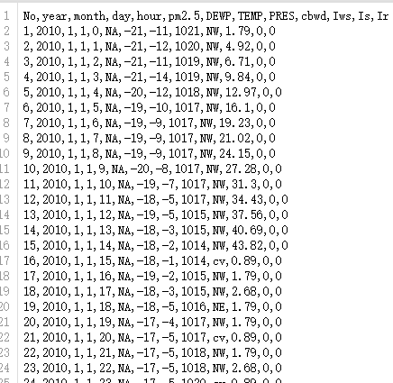
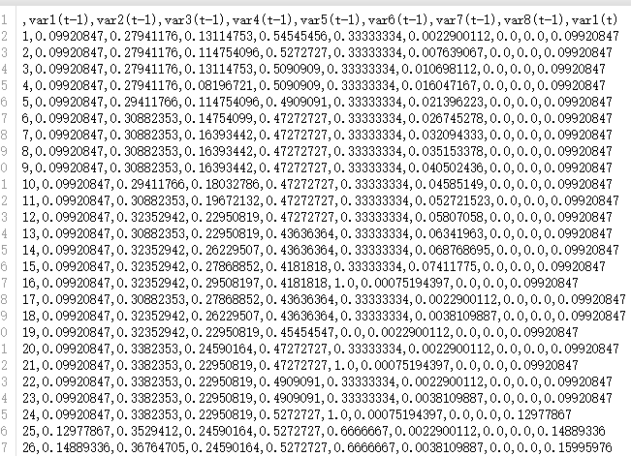
训练过程

Slide 20
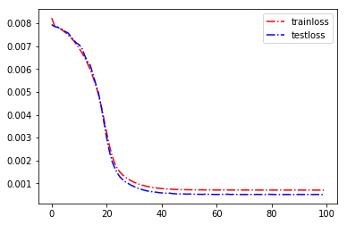
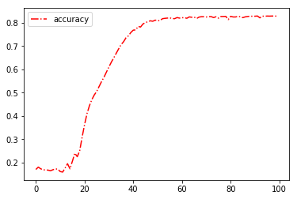
训练过程

Slide 21
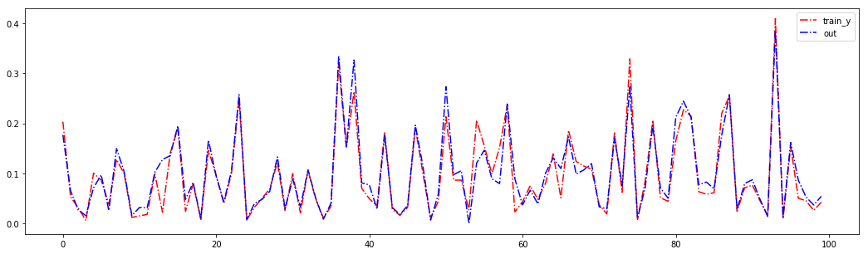
训练过程

Slide 22
PART 4
过拟合结果

Slide 23
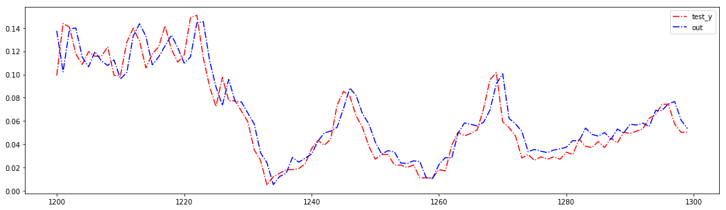
过拟合

Slide 24
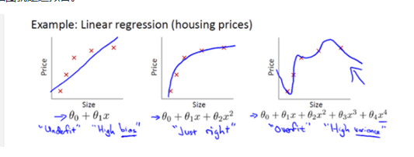
过拟合原因
我猜你输入的数据里一定有股价(包括开盘收盘均价等)，然后训练过程中训练函数发现当处理这些数据的神经元权重达到很大的值之后，
训练误差会降到很小的水平，小到比其他权重安排方法还要小(局部极小)。
所以训练好的网络实际上变成了平移过去数据，就成了你看到的样子。

Slide 25
过拟合解决办法
1.Early stop在模型训练过程中，提前终止。这里可以根据具体指标设置early
stop的条件，比如可以是loss的大小，或者acc/f1等值的epoch之间的大小对比。
2.More data用更多的数据集。增加样本也是一种解决方案，根据不同场景和数据有不同的数据增强方法。
3.正则化常用的有L1、L2正则化
4.Droup Out以一定的概率使某些神经元停止工作
5.BatchNorm对神经元作归一化

Slide 26

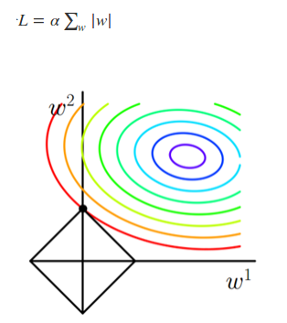
L1正则化
图中的等值线（就是那些曲线）是J0的等值线，黑色方形是正则项函数L的图形。在图中。当J0等值线和L图形首次相交的地方就是最优解（根据拉格朗日约束问题的最小值可知，L函数可以看作J0函数的约束，没有该约束，J0函数的最小值应该是最里面的等值线，加上约束之后，就是首次相交的点处），从图中可以看出在相交点这里有w1为0，这也是L1正则的特点。加入L1正则项之后，数据集中那些对模型贡献不大的特征所对应的参数w可以为0，因此L1正则项得出的参数是稀疏的。

Slide 27

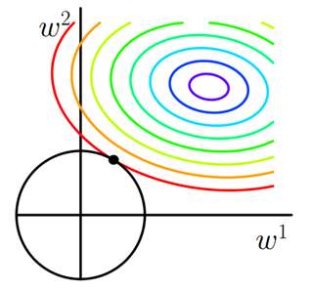
L2正则化
原理和L1正则中差不多，但是L2正则化不会获得稀疏解，只会将对模型贡献不大的特征所对应的参数置于无限小的值，以此来忽略该特征对模型的影响。
因此正则化都是在通过控制模型参数的大小来降低模型的复杂度。

Slide 28
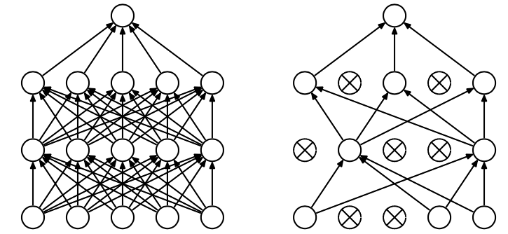
Dropout

Slide 29
谢谢观看

